Slide 1
Виртуалната класна стая като инструмент за доказване на хипотези
П. Бойчев
Ел. Стефанова
Н. Николова
Кр. Стефанов

Slide 2
weSPOT
Седма рамкова програма на ЕК

Slide 3
Проблеми на обучението
Обучаемият най-често е пасивен
Учителят е в ролята на наставник
Ниска мотивация за инициативи
Липса на провокация от любопитство

Slide 4
Изследователски подход в обучението (Inquiry-Based Learning)
Учащите са изследователи и учени
Самостоятелно поставени въпроси, подтиквани от любопитство
Смислен контекст на научните понятия и структурирано знание
Умения за ефективни изследвания, сътрудничество, креативност

Slide 5
Цели
Подпомагане на реализацията на IBL
Създаване на софтуерни инструменти:
персонализиране на средата за изследователско обучение
иницииране, споделяне и извършване на изследователски дейности

Slide 6
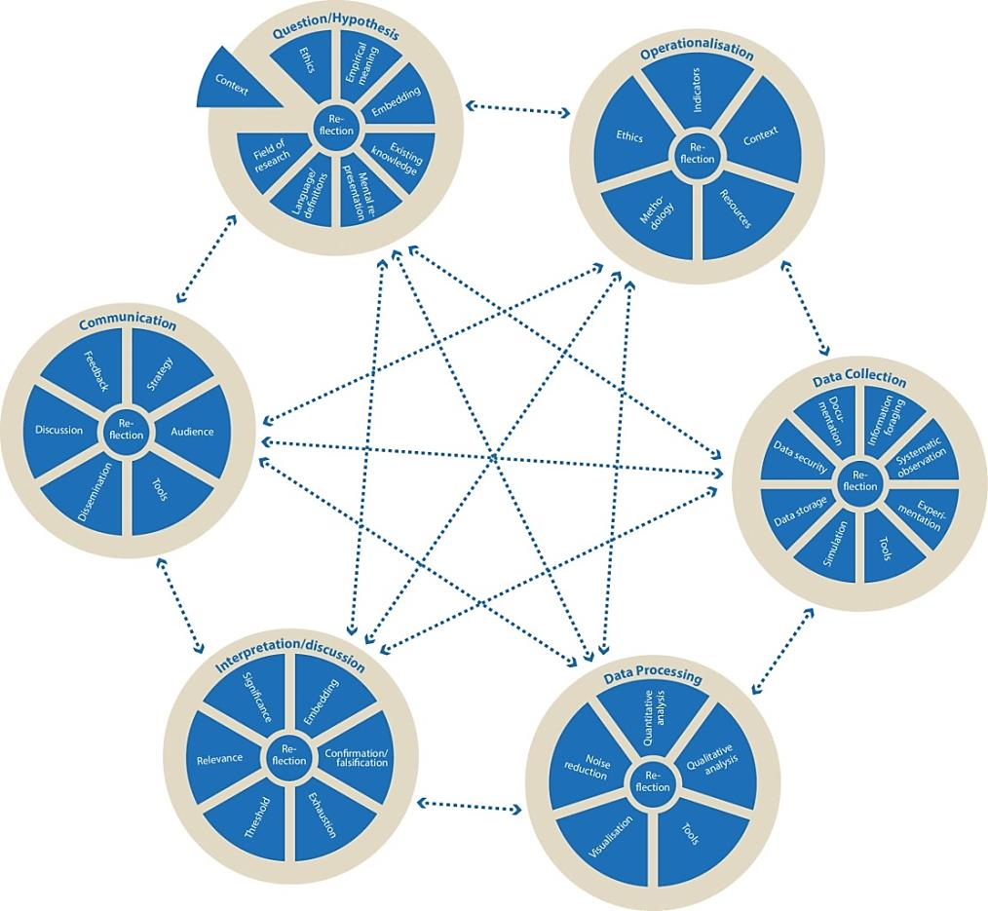
weSPOT модел на IBL
Научен въпрос или хипотеза
Операционализация
Комуникация
Събиране на данни
Дискусия и интерпретация
Обработка на данни
http://goo.gl/r51fA

Slide 7
Изследване на ролята на съвременните технологични средства върху приложимостта на изследователския и проектен подходи в обучението по природните дисциплини
Проект № 108/19.04.2013

Slide 8
Цели на проекта
Изследване на ролята на IBL в обучението
Адаптиране на резултатите от weSPOT
Акцентиране върху научния експеримент
Индивидуализацията на обучението
Засилване на социалното общуване

Slide 9
Виртуална класна стая

Slide 10
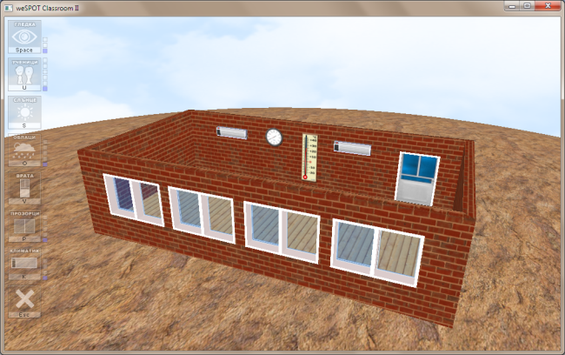
Първи прототип
Самостоятелно приложение
Интерактивна 3D графика

Slide 11
Концепция
Време
слънце облаци дъжд сняг
Потребител
Явления – откриване, наблюдение, изследване
Хипотези – формулиране
Експерименти – планиране провеждане и анализиране
Явления – обяснение на свойства и прогнозиране
Измервания
температури и време
Стая
прозорци врата климатик

Slide 12
Рискови решения в дизайна
Симулацията работи непрекъснато (няма бутон за старт и стоп)
Термометрите и часовника са както за измерване, така и за промяна
Свобода на разглеждане и навигация (включително слизане под къщата, влизане в стените)
Не се предлага документация за вътрешните зависимости в модела

Slide 13
Пилотни експерименти
Наблюдения

Slide 14
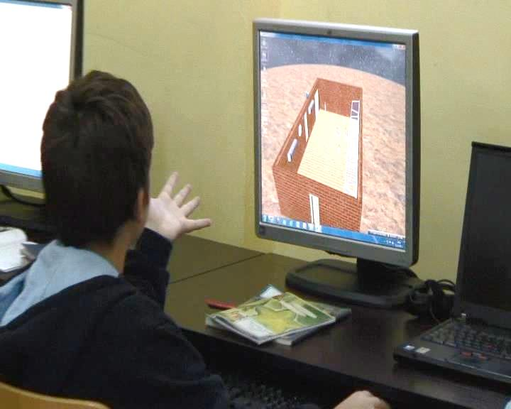
Моята класна стая – най-енергоефективна!
Състезание в ПЧМГ, 6. клас
Видео-демонстрация
Пускане на видеото
Notes:
Предлагам да не пишем сценария, а да го разкажем

Slide 15
Първи реакции
“Защо е на Марс?”
“Защо е без покрив? Няма ли да се смесят външната и вътрешна температури?”
“Температурата спада много бързо при широко отворени прозорци! Хайде да отворим прозорците в другата посока.”
“Я, какви ученици! А, има и слънце!”
“Страхотна графика!”

Slide 16
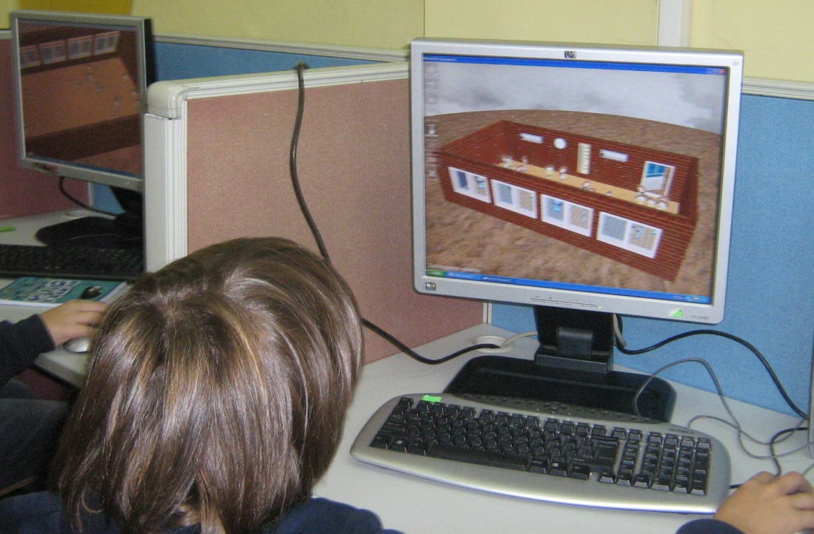
Въпроси …
Отворени врати и прозорци. Студено е.
Защо температурата в стаята се повишава?

Slide 17
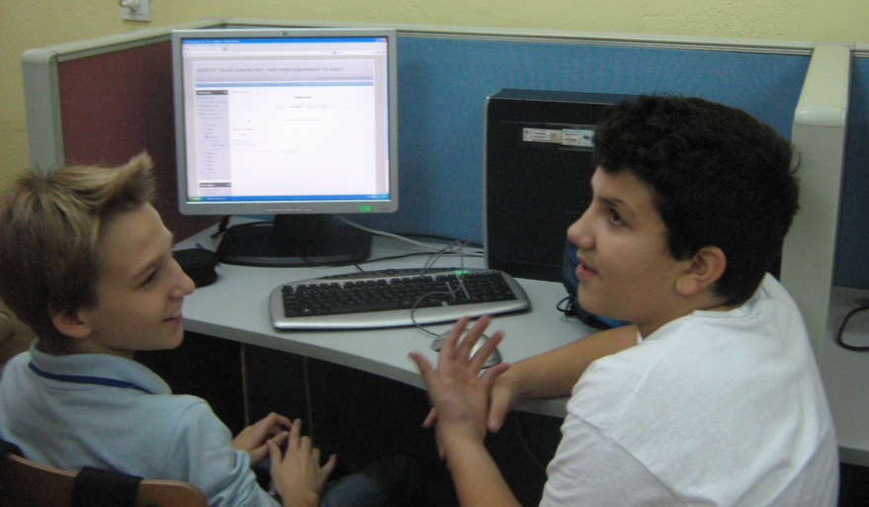
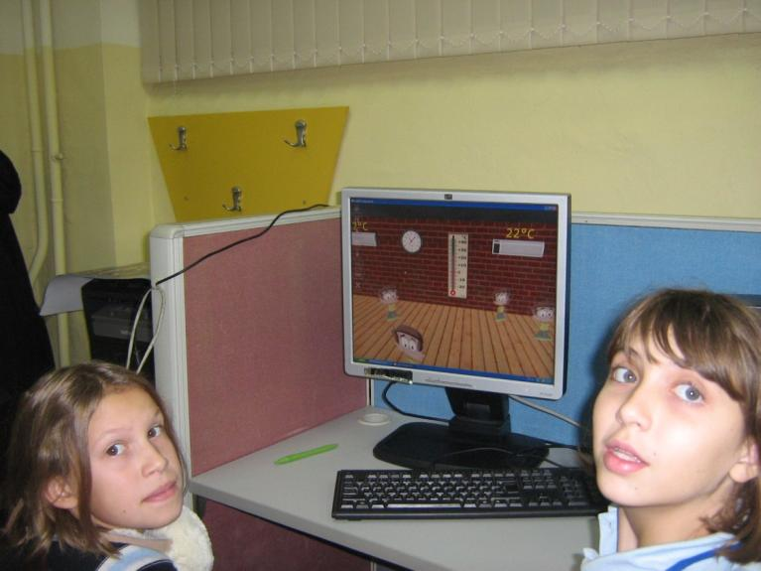
… и хипотези
Противоположни хипотези при отворени врати и прозорци. Кой е прав? Защо?
В стаята става по-студено
В стаята става по-топло

Slide 18
Наблюдения
Симулацията предизвика интерес
Всички работят, със собствено темпо и посока
Въодушевление от манипулирането
Постепенно откриване на функционалност
Състояния на бутоните
Завъртане и влизане в класната стая
Успешни дейности
Събиране на данни чрез експерименти
Систематично доказване на хипотези

Slide 19
Въпроси и коментари

Slide 20
Благодарим за вниманието

